Slide 1
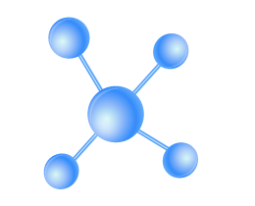
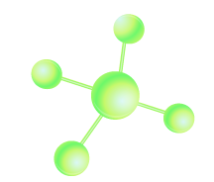
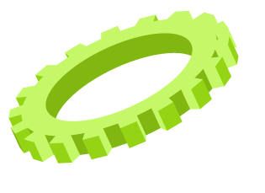
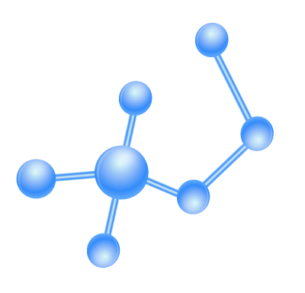
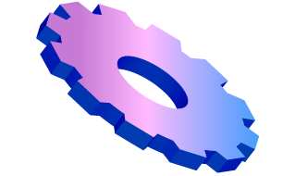
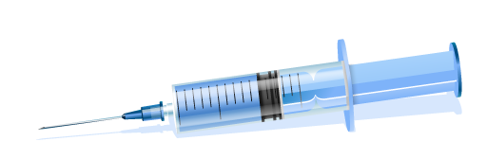
GLIKOLISIS
KELOMPOK 6 BIOKIMIA
THP B

Slide 2
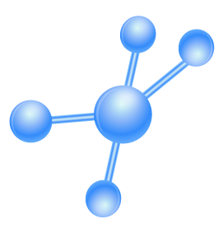

Kelompok 6
Faishal Rasyid
01
04
Hersan Pratama
Ashari
05
02
Randi Aziz Al farisi
Lingga Kaila Azahra
2114051062
2114051056
Anisa Pardini
2114051064
2114051058
03
2114051060

Slide 3
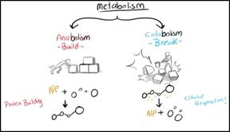
Metabolisme
Metabolisme terbagi menjadi 2 jenis yaitu :
Anabolisme jenis metabolisme yg menggunakan energi untuk membangun komponen sel seperti protein dan asam nukleat.
Katabolisme jenis metabolisme yang memecah bahan organik dan memanen energi.
Contoh : respirasi sel.

Slide 4
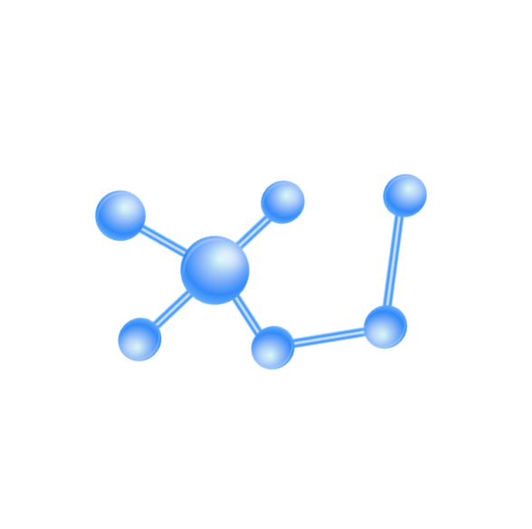
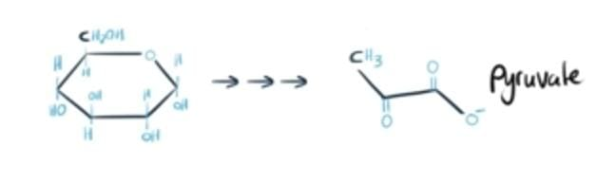
Glikolisis
Pada glikolisis sel-sel memecah glukosa, yang merupakan molekul 6-karbon menjadi molekul 3-karbon yang kaya energi, disebut asam piruvat.
Proses ini terjadi setiap hari di sel sitoplasma. Sementara tahap lain dari respirasi seluler berlangsung di sel mitokondria.
Sel-sel tanpa mitokondria seperti sel darah merah hanya meneruskan glikolisis untuk menghasilkan energi.

Slide 5
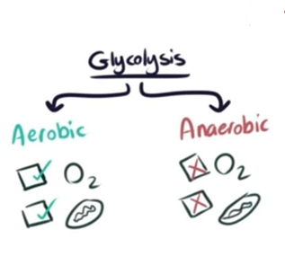
Glikolisis Aerob dan Anaerob
Glikolisis aerob : memerlukan oksigen untuk ditindaklanjuti dengan tahap respirasi seluler.
Glikolisis anaerob : tanpa oksigen, terjadi pada sel yang kekurangan mitokondria dan pada sel yang kekurangan oksigen.
Glikolisis terjadi saat molekul glukosa masuk ke dalam sel. Hal ini dilakukan oleh 2 sistem yaitu Co-transport tergantung natrium SGLT dan sistem transporter protein GLUT.

Slide 6
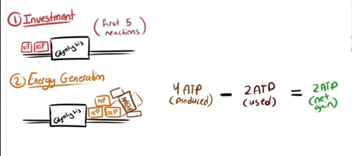
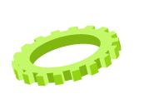
2 Fase Reaksi Glikolisis
Fase 1 : investasi energi yang terdiri dari 5 reaksi pertama, membutuhkan 2 molekul ATP dan menghasilkan molekul gliseraldehida-3-Fosfat.
Fase 2 : fase pembangkitan energi terdapat 2 NADH dan 4 molekul ATP sebagai produk sampingan dan produk akhir adalah 2 molekul piruvat.
Fase pertama menggunakan 2 molekul ATP dan fase kedua menghasilkan 4 ATP. Oleh karena itu glikolisis menghasilkan jaring 2 molekul ATP.

Slide 7
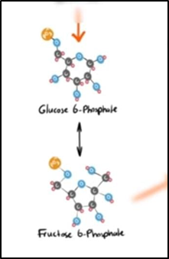
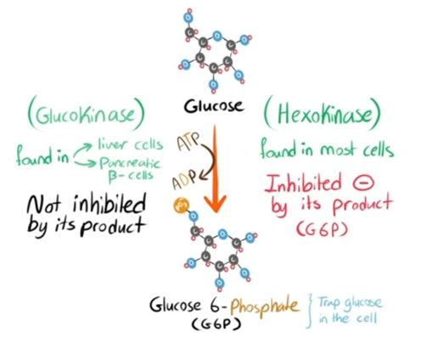
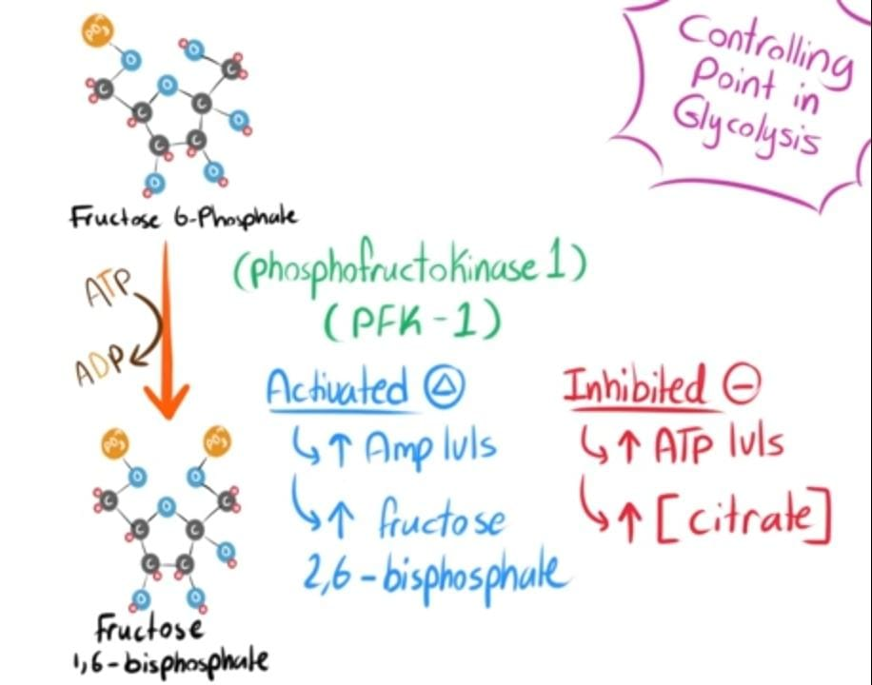
Proses Glikolisis
Reaksi pertama yang diatur adalah langkah pertama glikolisis, yang merupakan fosforilasi glukosa menjadi glukosa-6-P.
G6P diubah menjadi Fruktosa-6-P dalam reaksi yang dikatalisis oleh enzim Phosphoglucolsomerase.
Muncul reaksi kedua dalam reaksi ini F6P difosforilasi menjadi Fruktosa-1,6-Bisfosfat, oleh enzim phospoructokinase-1

Slide 8
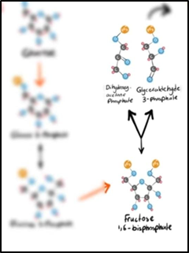
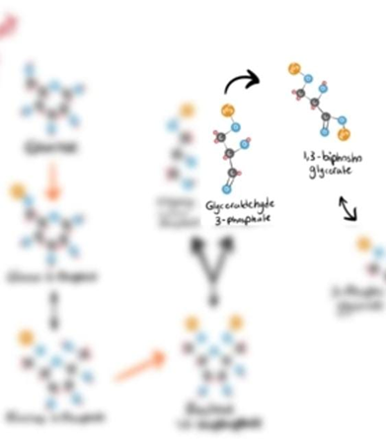
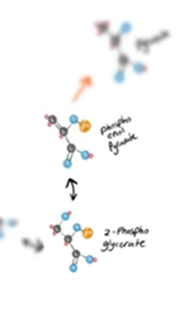
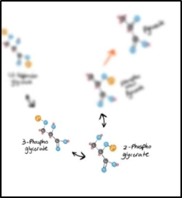
Proses Glikolisis
Dikatalisis oleh enzim fruktosa bisfosfat aldosa yang memecah fruktosa-1,6-BP menjadi Dihidroksiaseton fosfat dan Gliseraldehida-3-P.
Selanjutnya melibatkan oksidase GA-3-P dan reduksi NAD+ menjadi NADH, menghasilkan 2 molekul NADH dan 2 molekul 1,3-bifosfogliserat.
Masing-masing 1,3-BPG didefosforilasi menghasilkan molekul ATP dan molekul 3-Phsohpogliserat, lalu setiap molekul 3-PG akan diubah menjadi molekul 2-Fosfogliserat dengan mengubah posisi gugus fosfat.
Membuat phoshpoenol pyruvate, molekul kaya energi dengan menghilangakan molekul air.
3

Slide 9
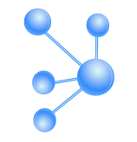
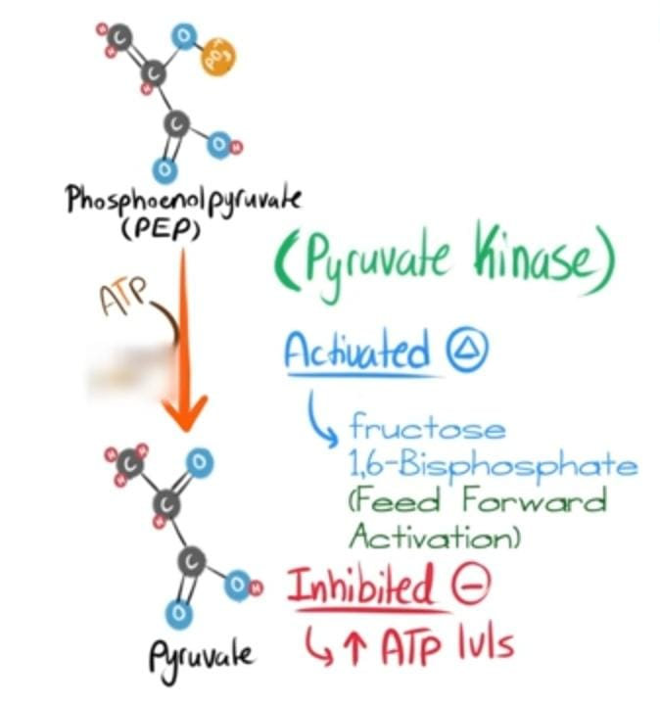
Proses Glikolisis
Akhirnya PEP akan menjalani defosforilasi dengan menyumbangkan gugus fosfotnya ke ADP, menghasilkan molekul ATP. Setelah penghapusan gugus fosfat PEP akan diubah menjadi piruvat. Reaksi ini dikatalisis oleh enzim piruvat kinase.

Slide 10
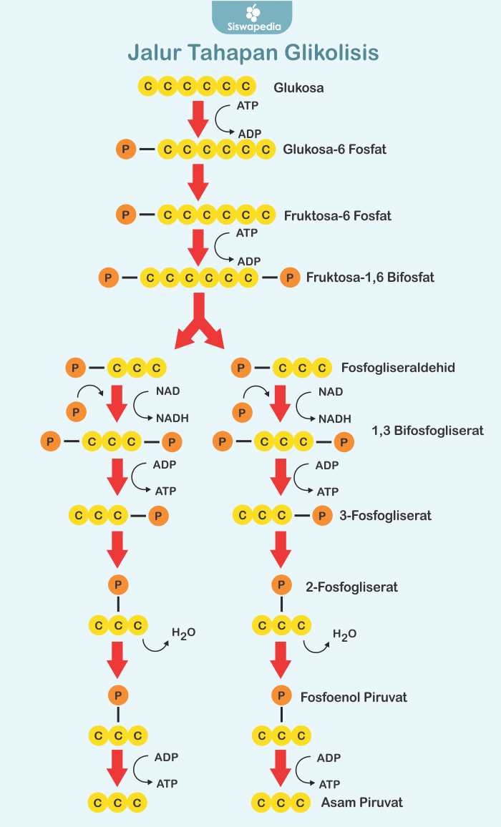
Tahapan Glikolisis
HASIL AKHIR
2 Molekul Asam Piruvat
2 ATP
2 NADH

Slide 11
.
Pada akhir glikolisis, piruvat memiliki 3 nasib :
Dengan adanya oksigen di mitokondria, piruvat mengalami dekarboksilasi oksidatif, yang berarti telah kehilangan molekul karbon dalam reaksi reduksi-oksidasi. Reaksi ini dikatalisis oleh 3 enzim yg secara kolektif dikenal sebagai: komplek piruvat Dehidrogenase, menghasilkan Asetil-KoA sebagai produk akhir. Asetil KoA adalah bahan bakar utama siklus krebs.
Dengan tidak adanya oksigen seperti sel otot rangka tanpa mitokondria, seperti dalam sel darah merah, piruvat diubah menjadi laktat dalam reaksi yang dikatalisis oleh enzim laktat dehidrogenase. Reaksi ini penting agar glikolisis dapat terjadi, karena memerlukan NAD+. Reaksi ini memasok sel dengan NAD+ sebagai produk sampingan, dan asam laktat sebagai produk akhir.
Dalam ragi dan beberapa bakteri piruvat diubah menjadi Etanol, suatu reaksi fermentasi alkohol. Ini adalah reaksi anaerobik yang menghasilkan CO2 sebagai produk sampingan.
Sumber : https://youtu.be/DMoFq3b2Lis

Slide 12
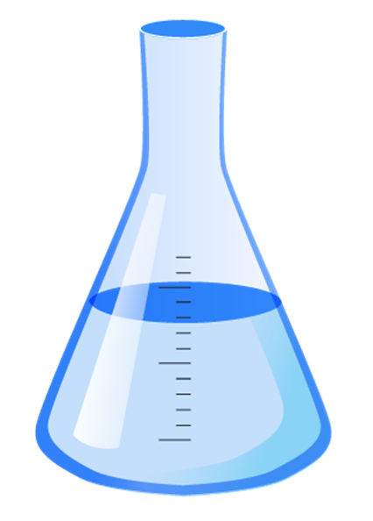

Thank You!

